Slide 1
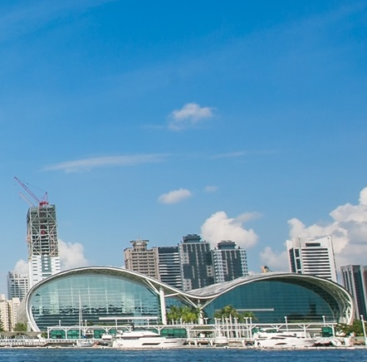
高雄市政府政風處
業務報告
報告人
處長 林合勝

Slide 2
報告大綱
一、前言
二、工作執行情形
三、今後業務重點
四、結語

Slide 3
前言
反貪腐是國際趨勢與普世價值，而廉能是政府核心理念，也是提升國家競爭力的重要指標。
秉持「預防重於查處、興利重於防弊、服務代替干預」之工作思維。
透過「防貪、肅貪、再防貪」之廉政工作，提供市民高品質的公共服務，打造廉潔富足之海洋城市。
本處108年9月1日至109年2月29日間，各項廉政業務辦理情形及未來廉政工作努力方針報告。
01

Slide 4
工作執行情形
01 | 策辦風險業務專案稽核，發揮機先預防效能
02 | 推動制度興革措施，強化防貪內控機制
03 | 推動再防貪措施，啟動廉能正向循環
04 | 導入外部監督力量，彙編防貪指引手冊
05 | 釐清圖利便民界線，型塑廉政倫理
06 | 活化廉政宣導，提升反貪意識
07 | 賡續推展陽光法令，完善申報及實質審查作業
08 | 落實公務員行為規範，建立優良典範
09 | 策進公務機密維護措施，防杜洩密風險
10 | 掌握機關安全維護狀況，建構防護網絡
11 | 依法查察檢舉案件，機先導正違失情事
02

Slide 5
[策辦風險業務專案稽核，發揮機先預防效能 ]
01
擇定風險業務，擬訂實施計畫規劃辦理。
辦理專案稽核
協助檢視公務程序，掌握業務制度面與執行面良窳。
13案次
研擬改善策略，發揮自我稽查功能。
03

Slide 6
[ 推動制度興革措施，強化防貪內控機制]
02
減少浪費
監辦採購
個案會辦
民情反映
發掘弊失，
及時阻斷違失
提出導正興革
22案次
增加國庫收益
降低貪瀆不法
04

Slide 7
[ 落實預警導向，強化內部控制機能 ]
03
針對涉犯貪瀆不法或行政違失案件，會同業務單位探究弊案案情、剖析肇因及弊端態樣，研提再防貪策略。
啟動再防貪
4案次
積極防堵類似案件再發生，嚴密周全防弊措施。
05

Slide 8
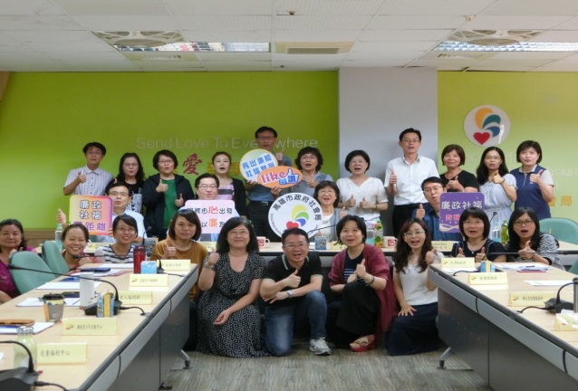
[ 導入外部監督力量，彙編防貪指引手冊 ]
04
邀集外部專家學者，以個案探討方式，進行業務防弊措施之滾動式檢討
防貪
指引
里鄰
勞政
社政
環保
地政
養護工程
研提促進廉能
精進方案
06

Slide 9
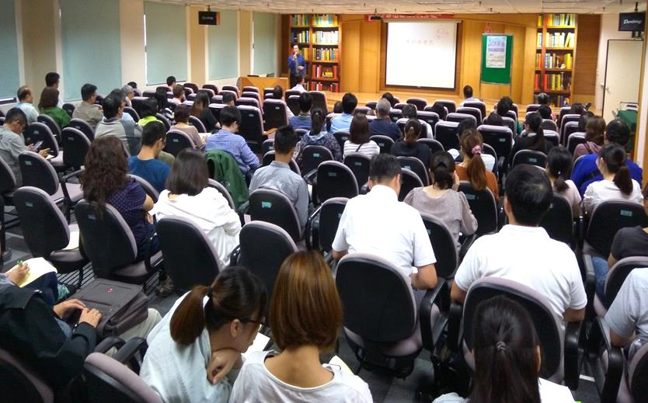
[釐清圖利便民界線，型塑廉政倫理]
05
五大業務主題
工程
採購
勞務
財務
警政
裁罰
環保
稽查
勞動
檢查
5場次
357人
07

Slide 10
[活化廉政宣導，提升反貪意識]
06
「雄愛是里 鄰我廉心」反貪宣導活動
自行研編廉政指引手冊，編撰宣導摺頁、教學簡報及宣導短片，由區公所政風室據以運用
計辦理44場里鄰業務研習會，
共2,346位里、鄰長、673位里幹事及959為機關同仁
08

Slide 11
[ 賡續推展陽光法令，完善申報及實質審查作業 ]
07
本府108年應向政風機構申報財產者計3,774人次
依「政風機構辦理公職人員財產申報資料審核作業要點」及法務部10%抽核比例規定
109年2月公開抽出408人辦理實質審查
復依2%比例抽出75人進行前後年度比對審查，刻正進行審核比對作業
09

Slide 12
[ 落實公務員行為規範，建立優良典範]
08
建立廉政紀律落實執行本府「員工廉政倫理規範」
受理登錄各機關學校員工拒收餽贈、請託關說及飲宴應酬等資料，計393件
10

Slide 13
[策進公務機密維護機制，防杜洩密風險 ]
09
推動資通安全及赴陸注意事項
結合機關業務特性，運用多元方式
辦理公務機密維護宣導1,220案
推動公務機密檢查353案
防杜洩密風險
對於公務機密維護風險，及法令或作業程序缺漏，研（修）訂維護規定（措施）5案
配合機關重大集會與施政活動，執行專案保密措施23案
11

Slide 14
[ 掌握機關安全維護狀況，建構防護網絡]
10
執行專案維護措施
專案安全維護工作42次
執行機關首長安全維護工作49次
強化安全維護措施及宣導
機關安全維護宣導930次
機關安全維護檢查257次
掌握重大危安陳請請願事件
蒐處預警資料38案
建構機關維護工作平臺
召開機關維護會報共21案
12

Slide 15
[ 依法查察檢舉案件，機先導正違失情事 ]
11
各類民瘼反映、檢舉案均遵循法規受理及妥處，查察過程落實揭弊者保護及查處程序正義。
鎖定易滋生貪瀆風險之業務，適時採行清查作為，機先導正行政違失。
涉及偽造文書及違反
政府採購法等不法案件
行政責任
标题文字添加
受理陳情
檢舉案件
本府公務員遭司法機關提起公訴者
10案
15案
31人
3案
3人
512案
記大過3人、記過8人、
申誡15人、書面警告5人
标题文字添加
标题文字添加
13

Slide 16
今後業務重點
精進廉政作為，擴大防貪 工作網絡
公私協力反貪，加強橫向跨域聯繫
掌握機關危安風險狀況，強化保密安全防護措施
貫徹公正的行政調查，型塑清廉的組織文化
14

Slide 17
結語
秉持「跨域整合、建構廉能」工作方針，落實推動各項廉政工作，營造「透明課責」工作環境。
運用廉政志工及企業團體，促進社會大眾參與反貪，拓展廉能施政能量，共享廉潔透明施政成果。
15

Slide 18
報告完畢 感謝聆聽

